Slide 1
Sprawozdanie z realizacji punktu 7
„Mój przyjaciel jest inwalidą – jak kształtować podstawy akceptujące niepełnosprawność”

Slide 2
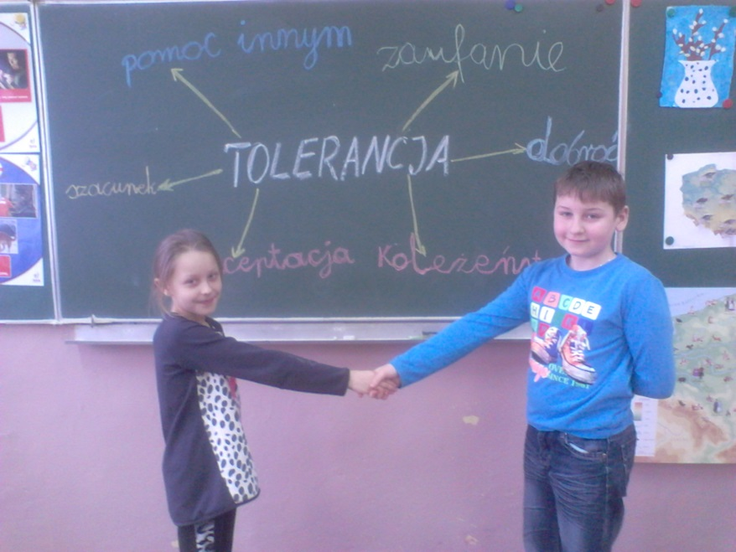
Uczymy się tolerancji

Slide 3
Poznajemy język migowy i alfabet Braille’a

Slide 6
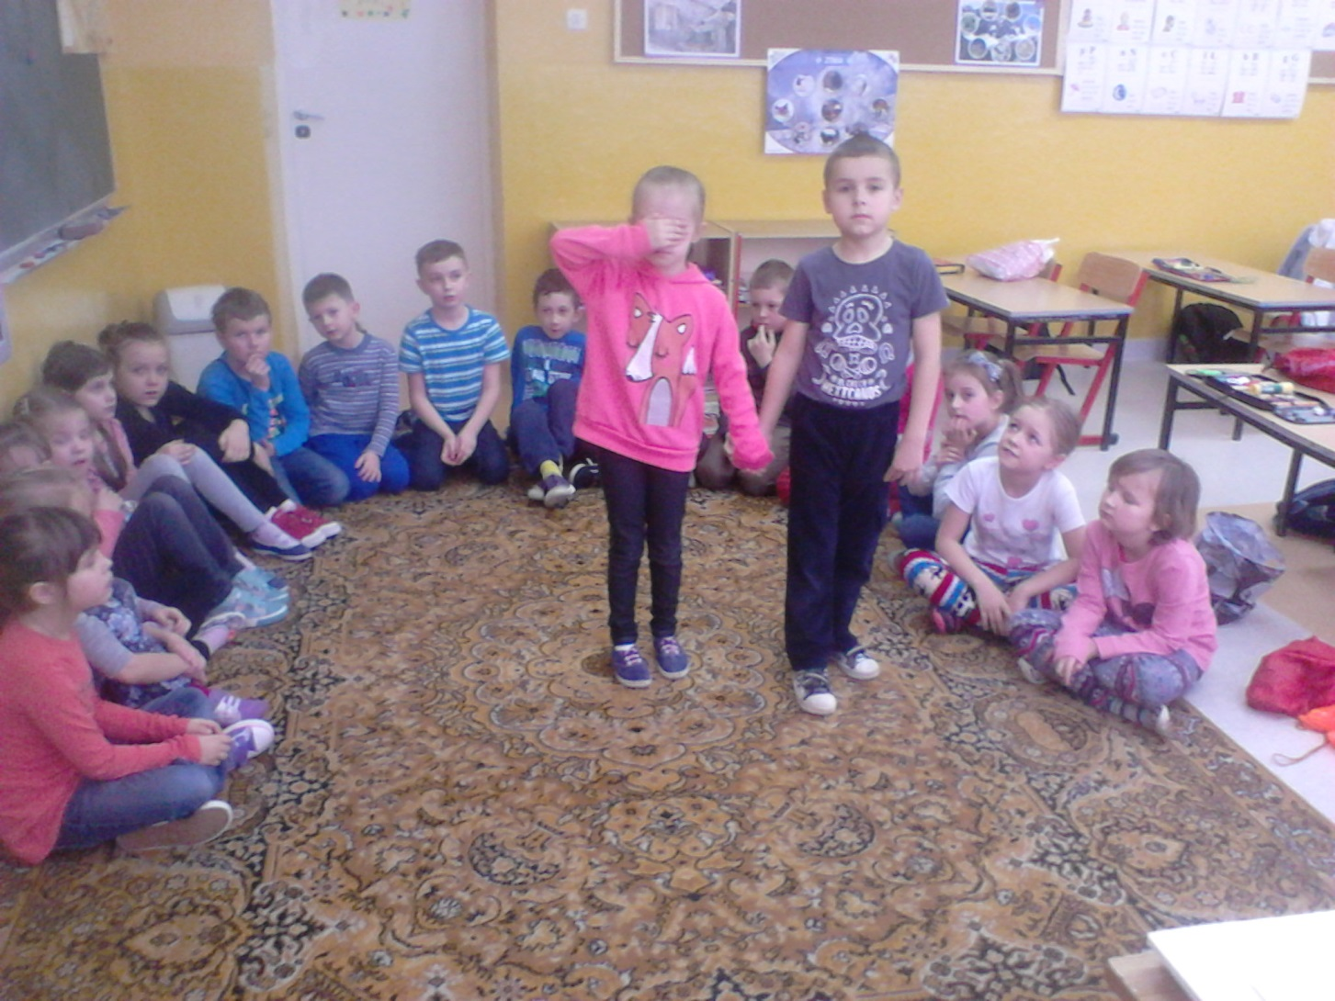

Slide 7
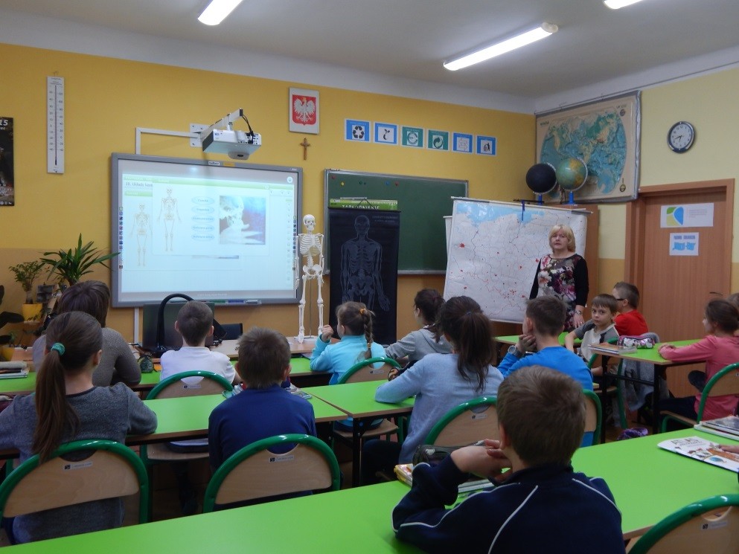
Lekcja przyrody-poznajemy układ kostny i nerwowy

Slide 8
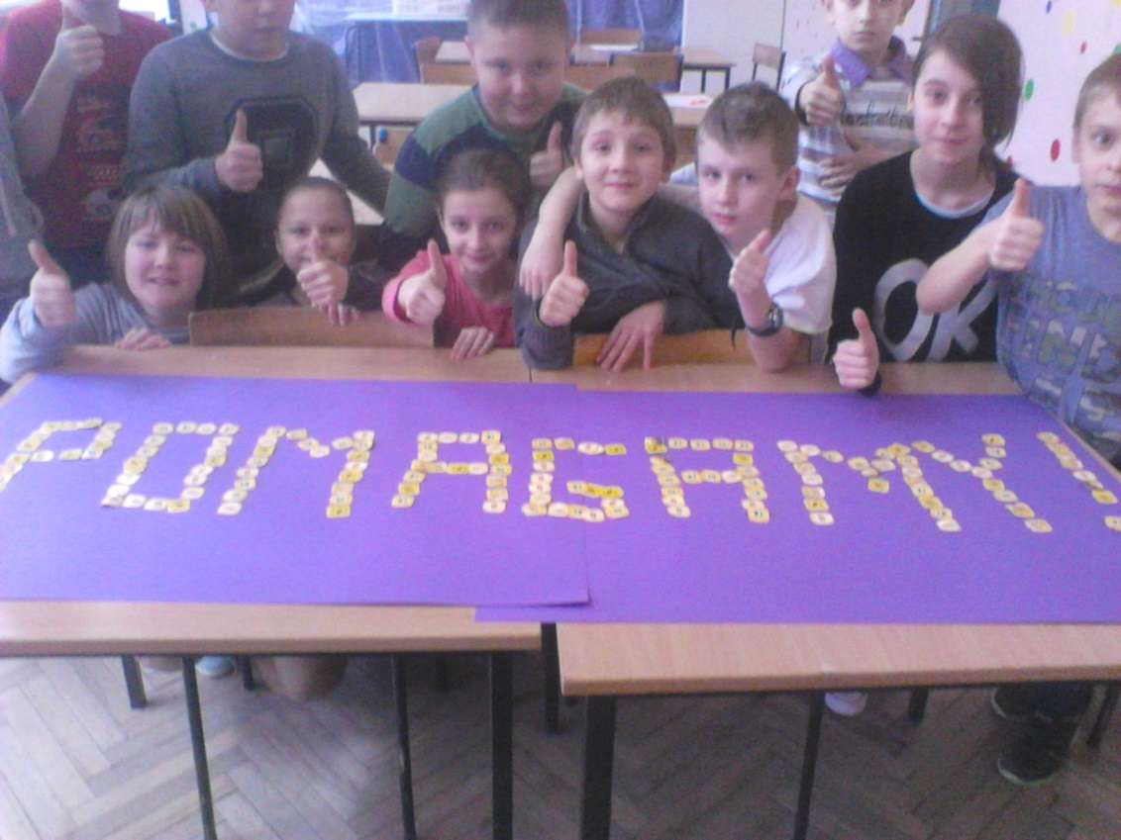
Organizujemy zbiórkę zakrętek i karteczek „Lipton”

Slide 9
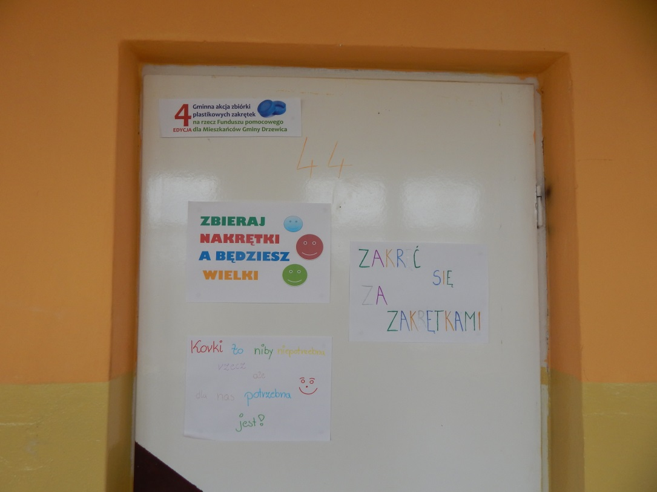
Konkurs na hasło „Zakręć się za zakrętkami”

Slide 10
